Slide 1
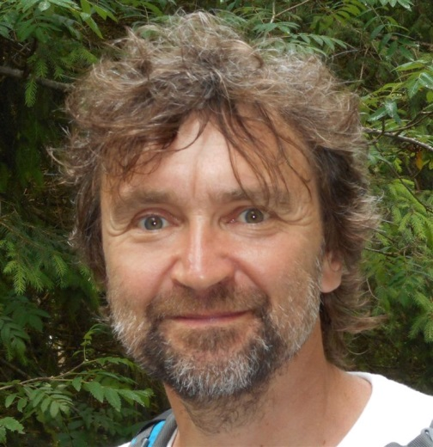
Surgery for Aiding
Z POHLEDU AUDIOLOGA
Radan Havlík

Slide 2
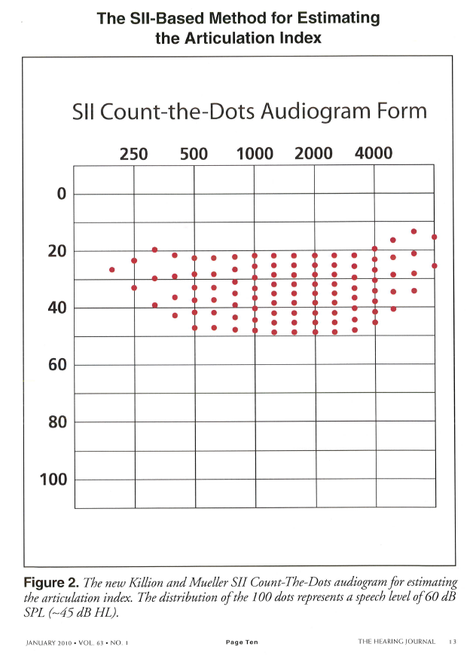
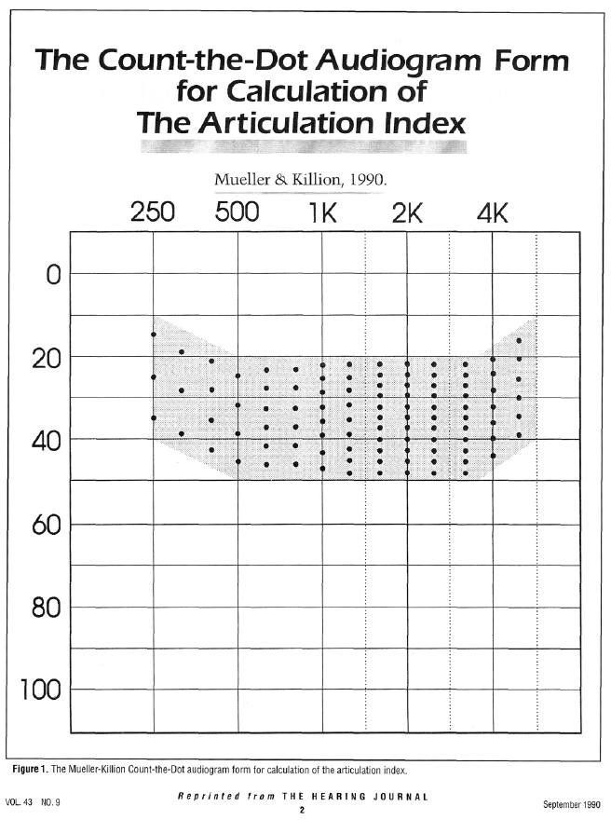
Artikulační index Speech Intelligibility Index

Slide 3
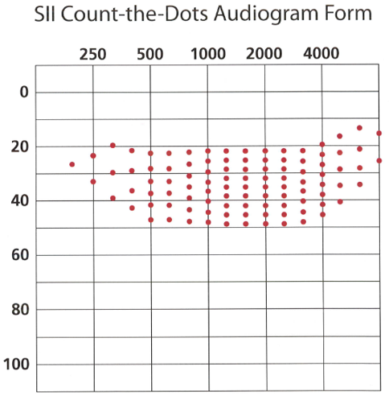
100

Slide 4
96

Slide 5
60

Slide 6
28

Slide 7
0

Slide 8
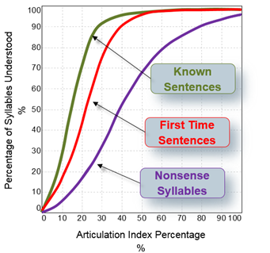
Vztah artikulačního indexu a předpokládané srozumitelnosti řeči

Slide 9
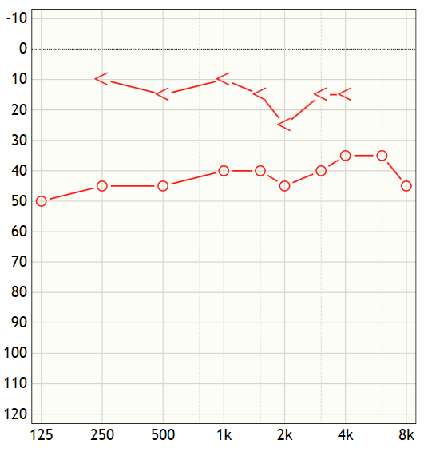
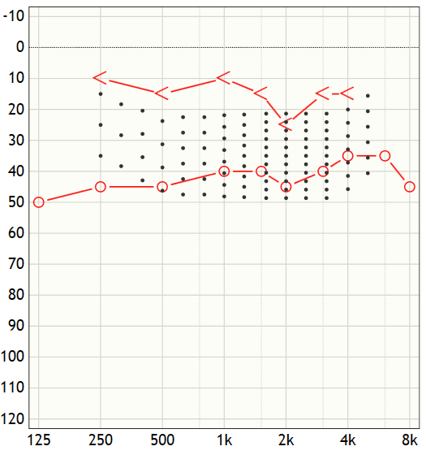
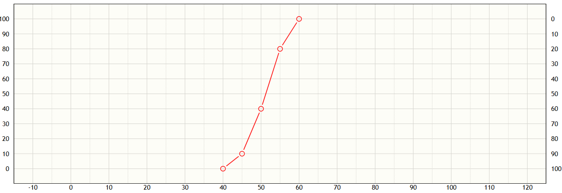
Čistě převodní nedoslýchavost

Slide 10
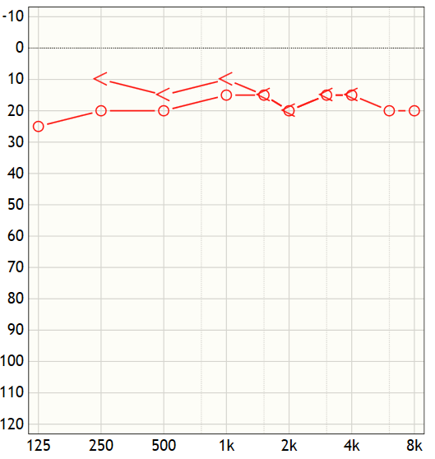
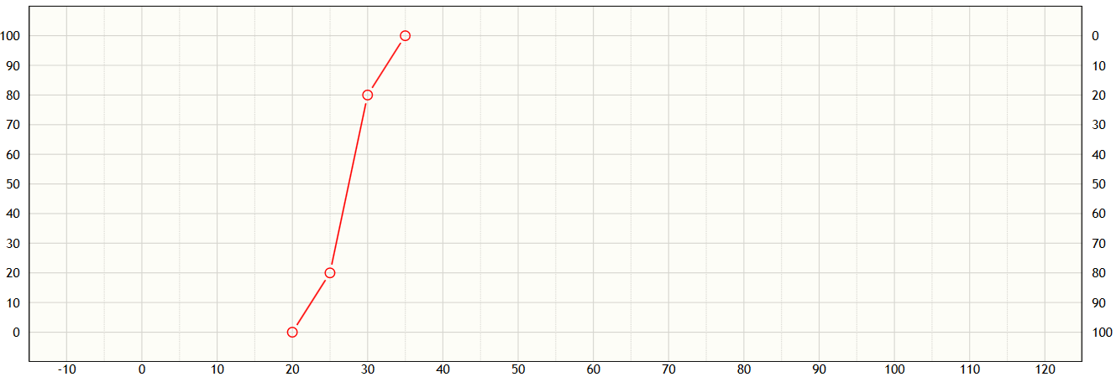
Čistě převodní nedoslýchavost
Nabídnout obě možnosti
Primárně chirurgické řešení
Při kontraindikaci sluchadlo
Voluntas aegroti suprema lex

Slide 11
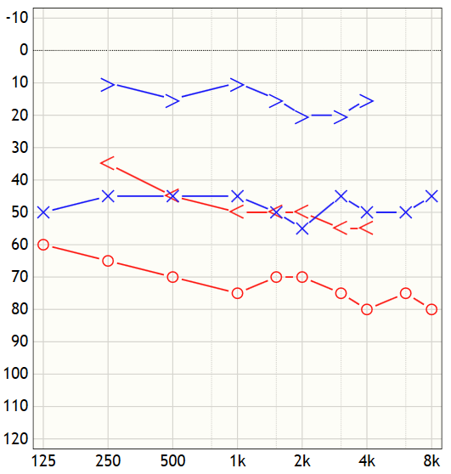
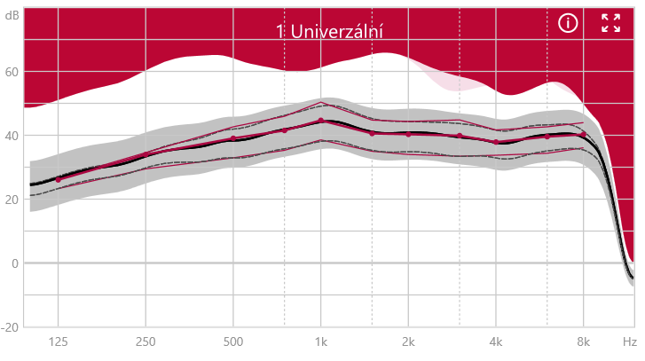
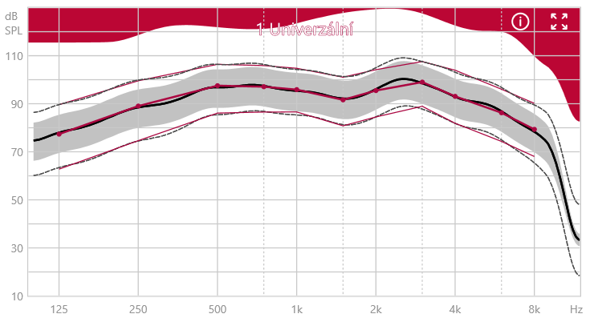
Nedoslýchavost převodní + smíšená
Pacient od operace očekává normální sluch
Limitace prahem pro kostní vedení
V ideálním případě sluch vpravo na úrovni levého ucha
Vlevo lze dosáhnout sluchových prahů téměř normálních
Vpravo bude každopádně potřebné i sluchadlo

Slide 12
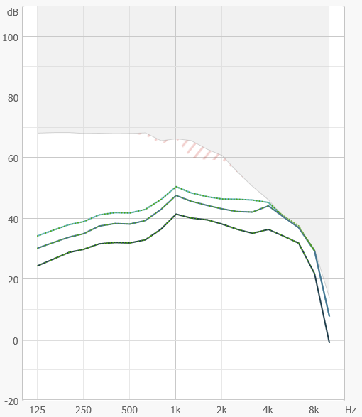
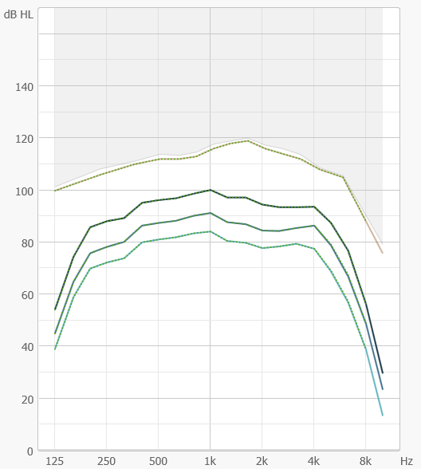
Nedoslýchavost převodní + smíšená
Pacient od operace očekává normální sluch
Limitace prahem pro kostní vedení
V ideálním případě sluch vpravo na úrovni levého ucha
Vlevo lze dosáhnout sluchových prahů téměř normálních
Vpravo bude potřebné i sluchadlo

Slide 13
Nedoslýchavost převodní + smíšená
Pacient od operace očekává normální sluch
Limitace prahem pro kostní vedení
V ideálním případě sluch vpravo na úrovni levého ucha
Vlevo lze dosáhnout sluchových prahů téměř normálních
Vpravo bude potřebné i sluchadlo
Pokud sluchadlo binaurálně
Může být přítomen přeslech zprava doleva
Otázkou je, zda bude subjektivně vnímán

Slide 14
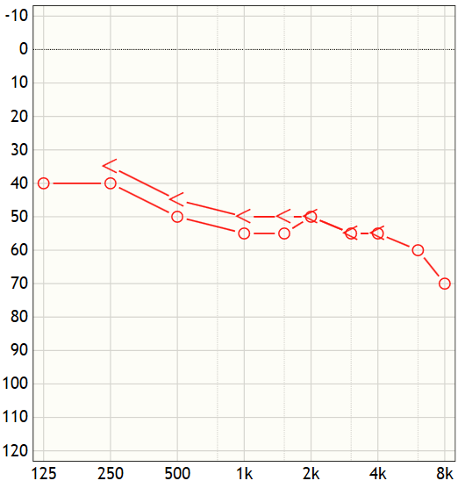
Nedoslýchavost převodní + smíšená
Optimální výsledek vpravo po operaci

Slide 15
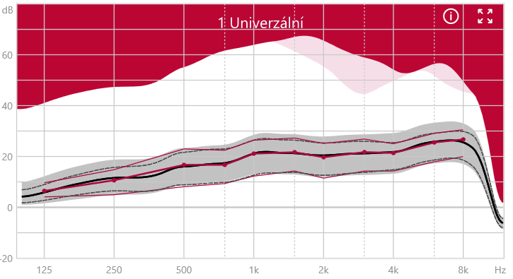
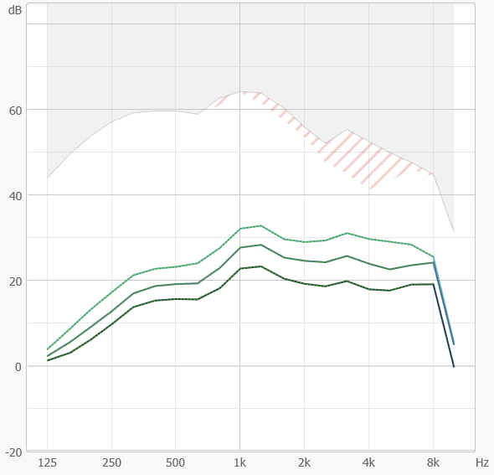
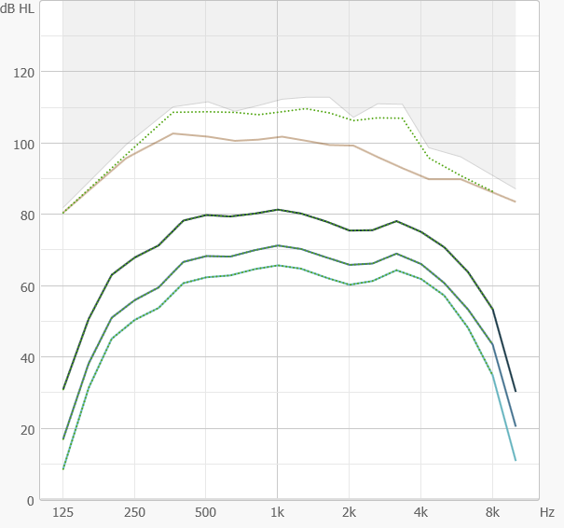
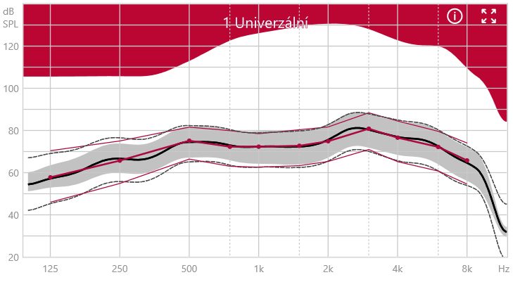
Nedoslýchavost převodní + smíšená
Změna nastavení elektroniky
Potřeba menšího zesílení
Menší problém s přeslechem
Vyšší akustická stabilita in situ
Komfortnější poslech

Slide 16
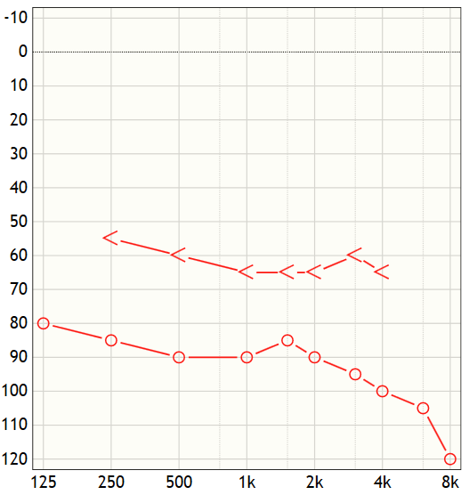
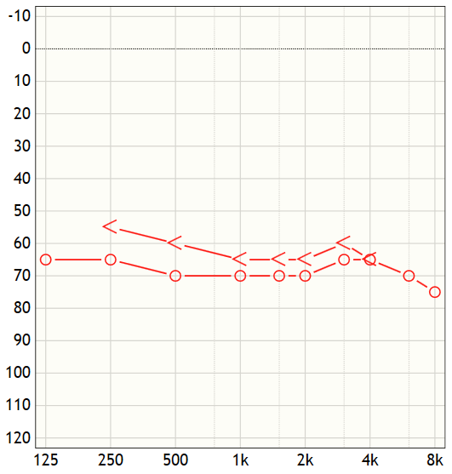
Smíšená nedoslýchavost vpravo, hluchota vlevo
Obrovský přínos ÚSPĚŠNÉ surgery for aiding
Potřeba menšího zesílení
Nižší zkreslení
Komfortnější poslech
Vyšší akustická stabilita in situ

Slide 17
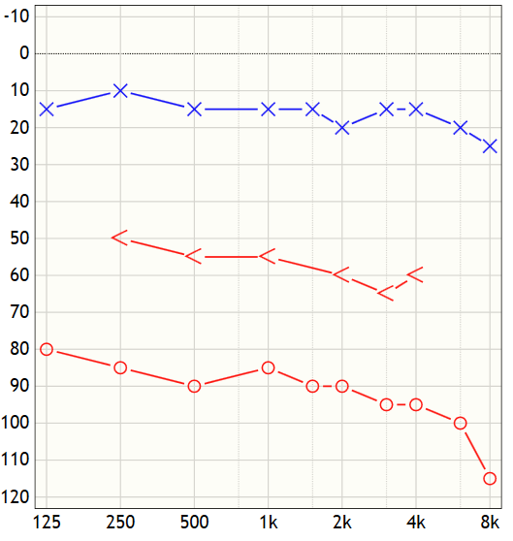
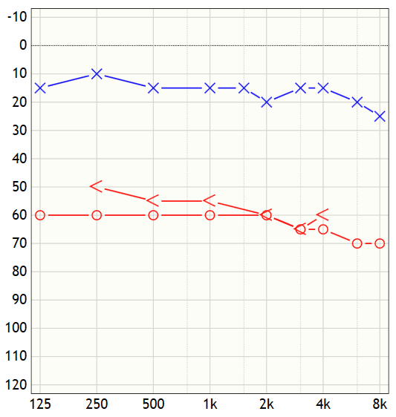
Smíšená nedoslýchavost vpravo, normakuze vlevo
Přínos surgery for aiding
Efekt stran rozumění řeči vpravo bude závislý na deterioraci centrální sluchové funkce
Do binaurálního slyšení se bez sluchadla pravé ucho nezapojí
V každém případě je ale na místě operaci nabídnout

Slide 18
Závěr
Je-li možné stav sluchu zlepšit, vždy je to smysluplné, i když nebude dosaženo normálních sluchových prahů
Surgery for aiding je v mnoha případech vysoce efektivní řešení, jak vytvořit podmínky pro co nejlepší efekt sluchadla, a je na místě jej nabídnout
Vždy je nutno respektovat vůli pacienta

Slide 19
Děkuji za pozornost

